Slide 1

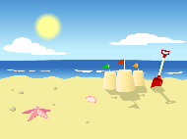


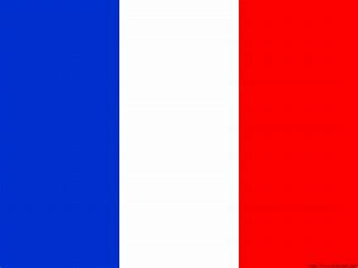
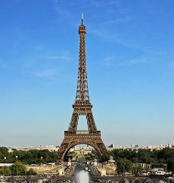
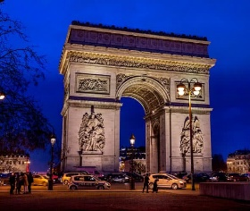
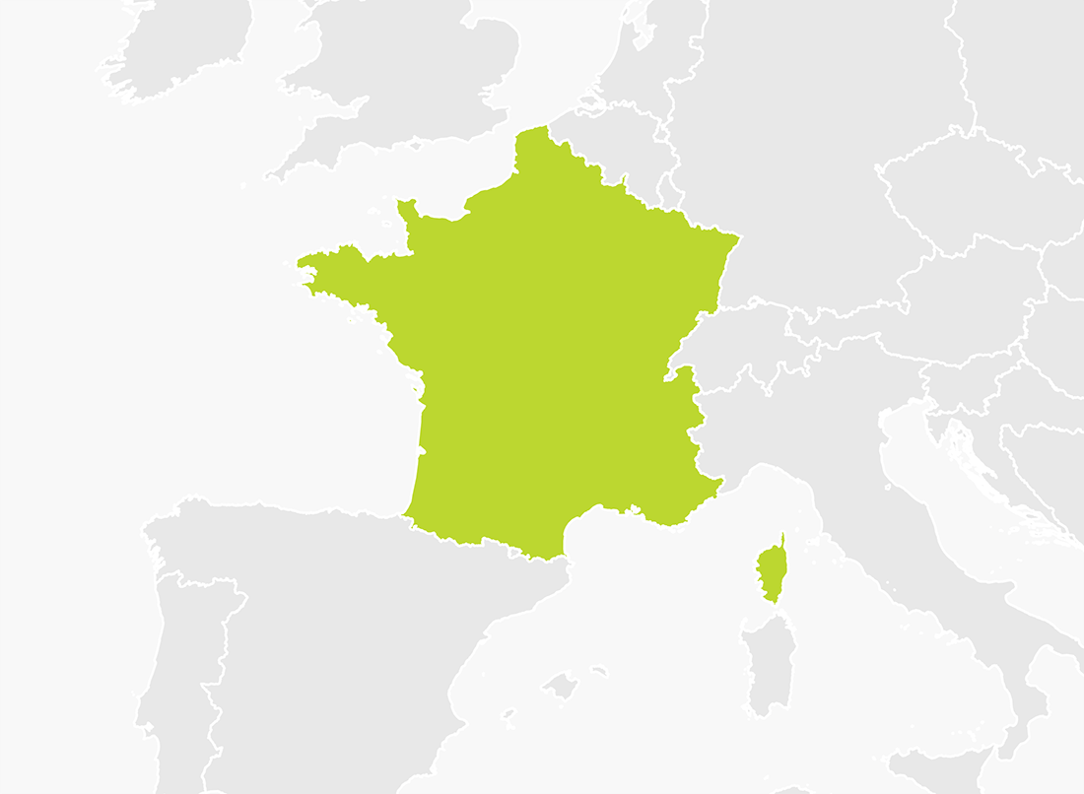



“Language is the road map of a culture. It tells you where its people come from and where they are going.” - Rita Mae Brown
French
Basic questions and answers studied
French | English
J’aime | I like
Je n’aime pas | I don’t like
Je voudrais | I want/would like
un cornet | Cornet
S’il vous plait | Please
La, le, les | The/a
Je suis | I am
Ca va? | How are you?
Ca va bien | I am good
Merci | Thank you
Spring - le printemps | Summer - l'été | Autumn - l'automne | Winter - l'hiver
March - Mars April - Avril May - Mai | June - Juin July - Juillet August - Août | September - Septembre October - Octobre November - Novembre | December – Décembre January - Janvier February – Février
Key vocabulary
Area | Picture | Vocabulary
Fruits |  | Une pomme- an apple, une fraise- a strawberry, une peche- a peach, une banana- a banana, une poire- a pear, un kiwi- a kiwi, une prune- a plum.
Animals |  | Une souris- a mouse, un lapin- a rabbit, un cheval- a horse, un oiseau- a bird.
Ice-cream |  | La vanilla- vanilla, La pistache- pistachio, une glace a la menthe- a mint ice-cream, une glace a la banana- a banana ice-cream.
Days of the week
Monday - Lundi Tuesday - Mardi Wednesday - Mercredi Thursday - Jeudi Friday - Vendredi Saturday - Samedi Sunday – Dimanche
1 | 2 | 3 | 4 | 5 | 6 | 7 | 8 | 9 | 10 | 11 | 12 | 13 | 14 | 15 | 16 | 17 | 18 | 19 | 20 | 30 | 40 | 50 | 60 | 70 | 80 | 90 | 100
Un | Deux | Trois | Quatre | Cinq | Six | Sept | Huit | Neuf | Dix | Onze | Douze | Trewize | Quatorze | Quinze | Seize | Dix-sept | Dix-huit | Dix-neuf | Vingt | Trente | Quarante | Cinquante | Soixante | Soixante-dix | Quatre-vingts | Quatre-vigt-dix | Cent

